Slide 1
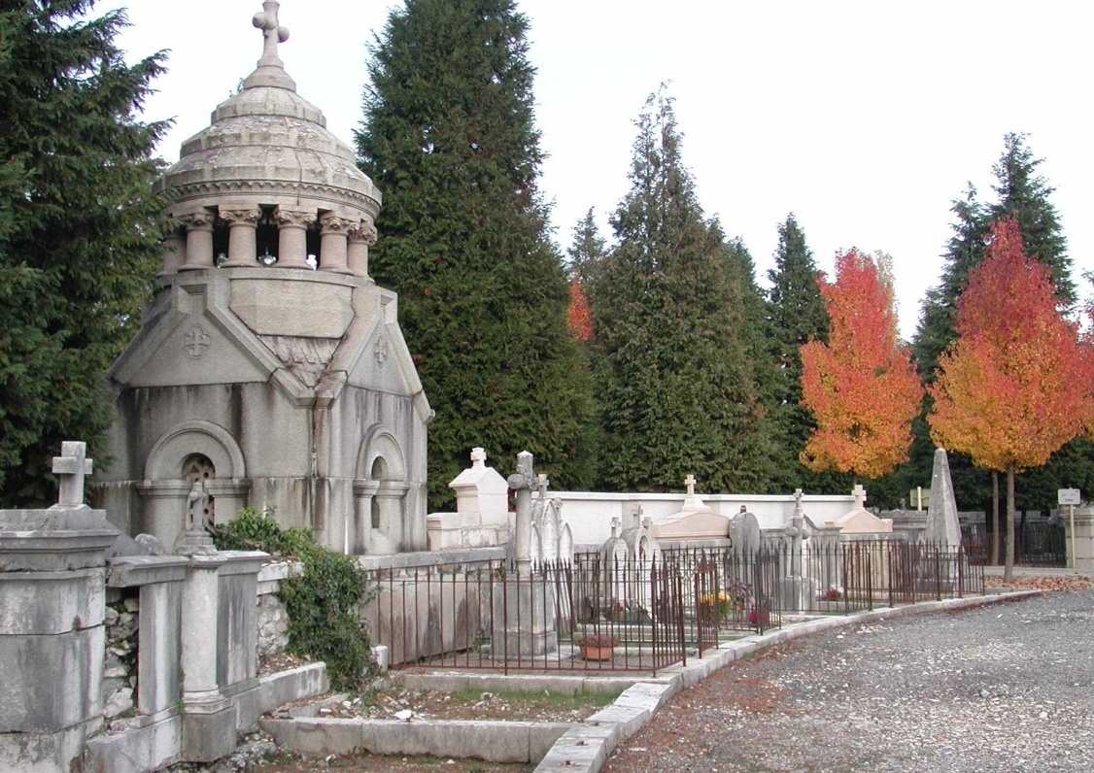
Assemblée Générale Ordinaire
Saint-Roch ! Vous avez dit cimetière ?
17 avril 2015

Slide 2
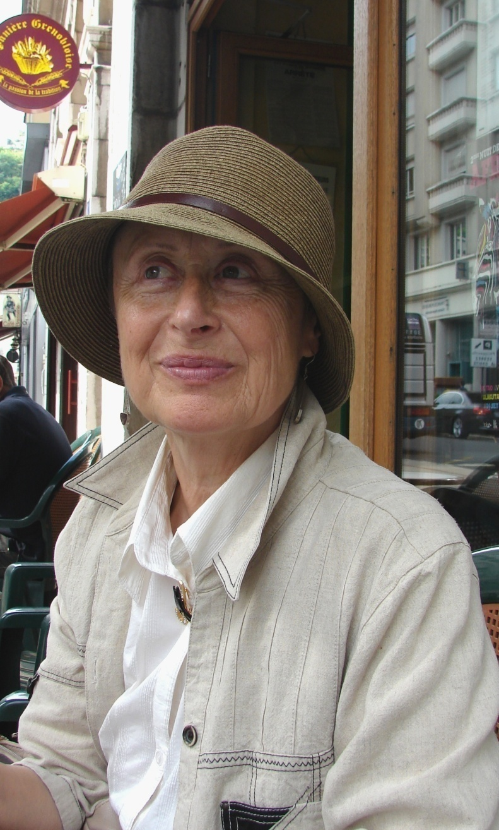
Valéria Ostapenko
Présidente de l’Association de Sauvegarde du Patrimoine et de la Promotion du Gant de Grenoble
nous a quittés le
21 septembre 2014

Slide 3

Rapport moral & d’activités

Slide 4
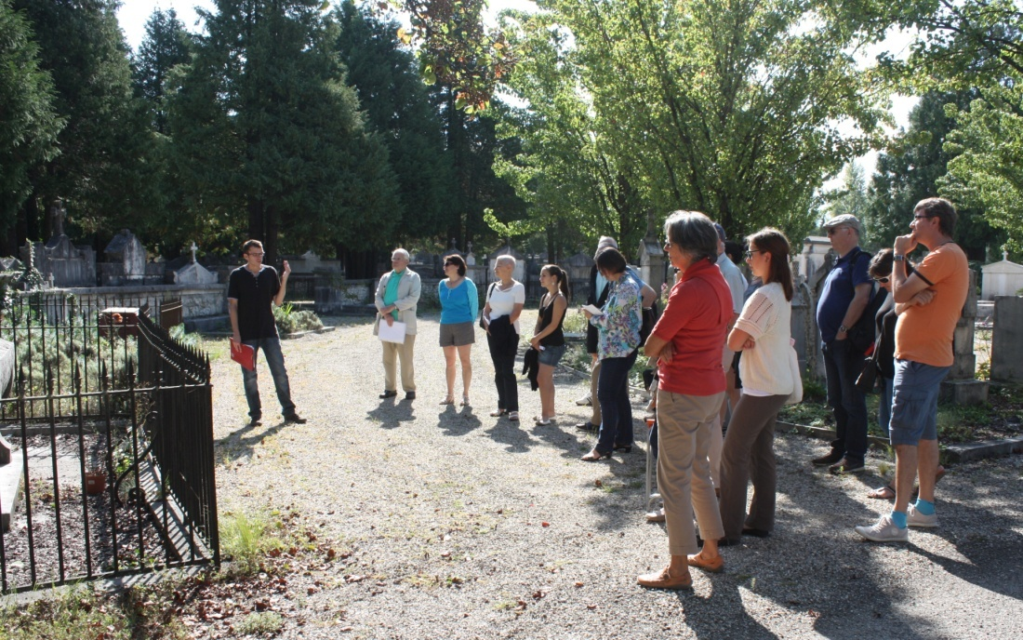
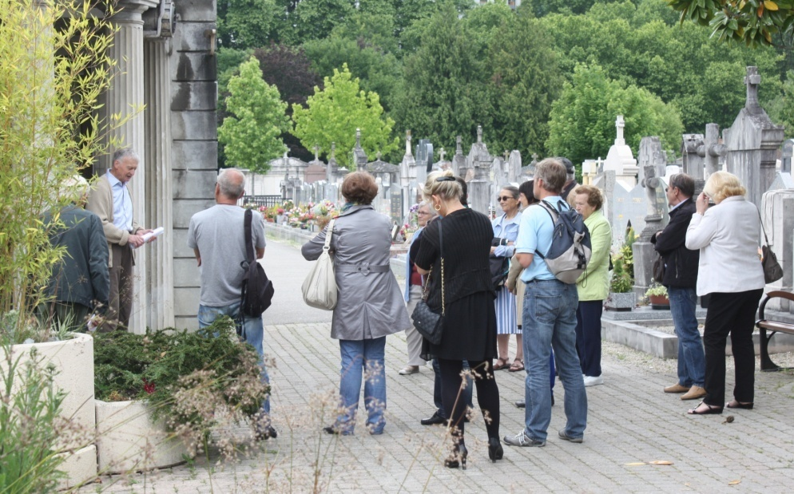
Visites 2014
Nombre de visites en 2014
21 visites programmées
1 visite « privée »
7 visites pendant les JPE
Fréquentation des visites :
485 visiteurs pendant l’année dont :
284 pour les visites programmées,
12 pour la visite privée
191 aux des Journées du Patrimoine
dont 62 pour la visite hors les murs
Soit une hausse de 34 % par rapport à 2013

Slide 5
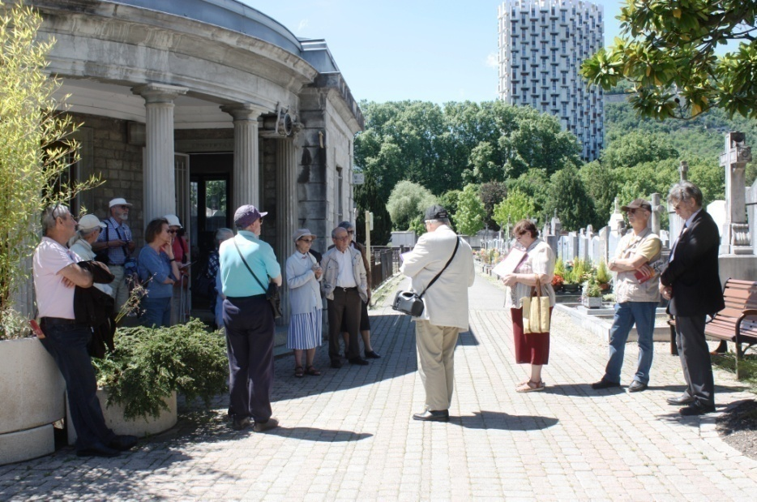
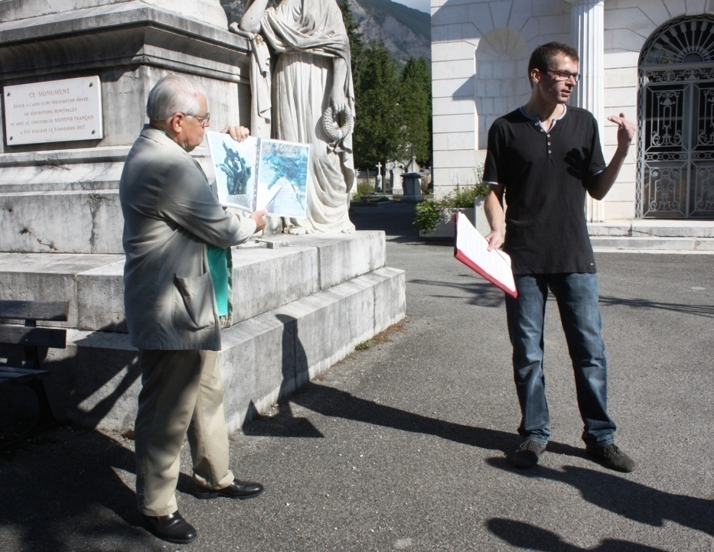

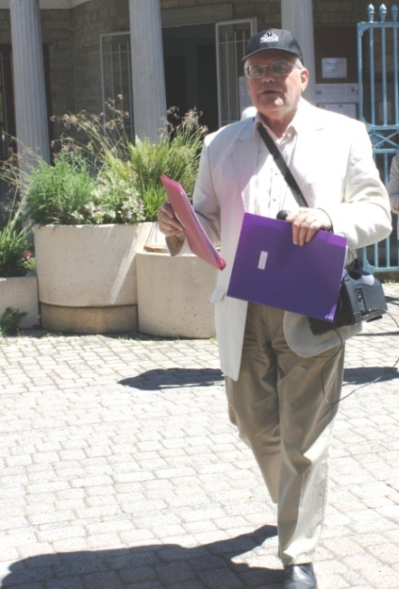
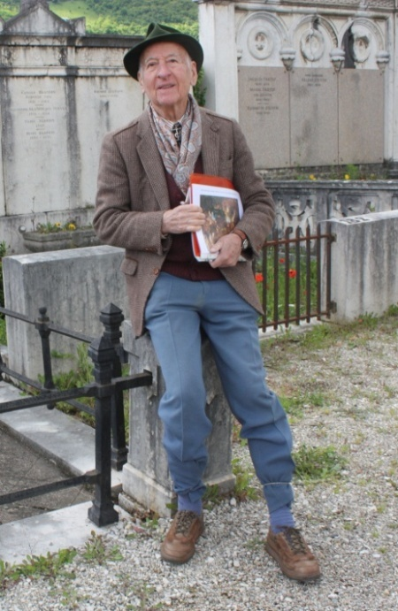

Slide 6
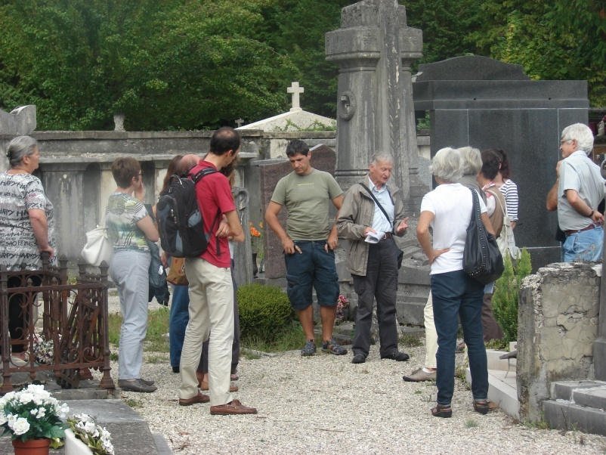
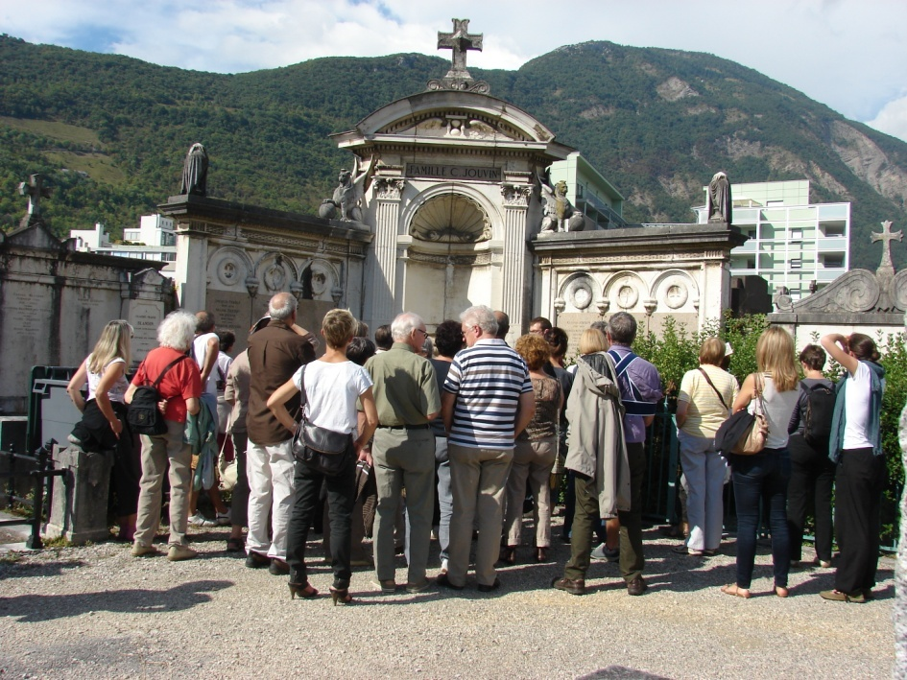
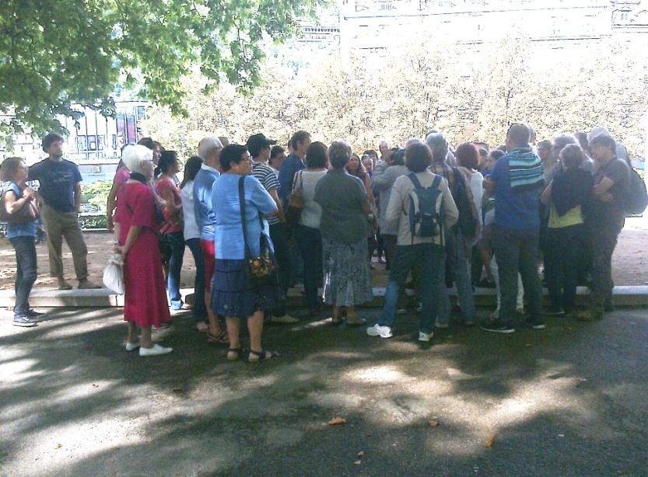
Journées du patrimoine –20 et 21 septembre 2014
7 visites guidées
par F. Déquier, M. Mercier, P. Blanc
191 visiteurs
109 à Saint-Roch
20 à La Tronche
62 pour le circuit Champollion-Fourier

Slide 7
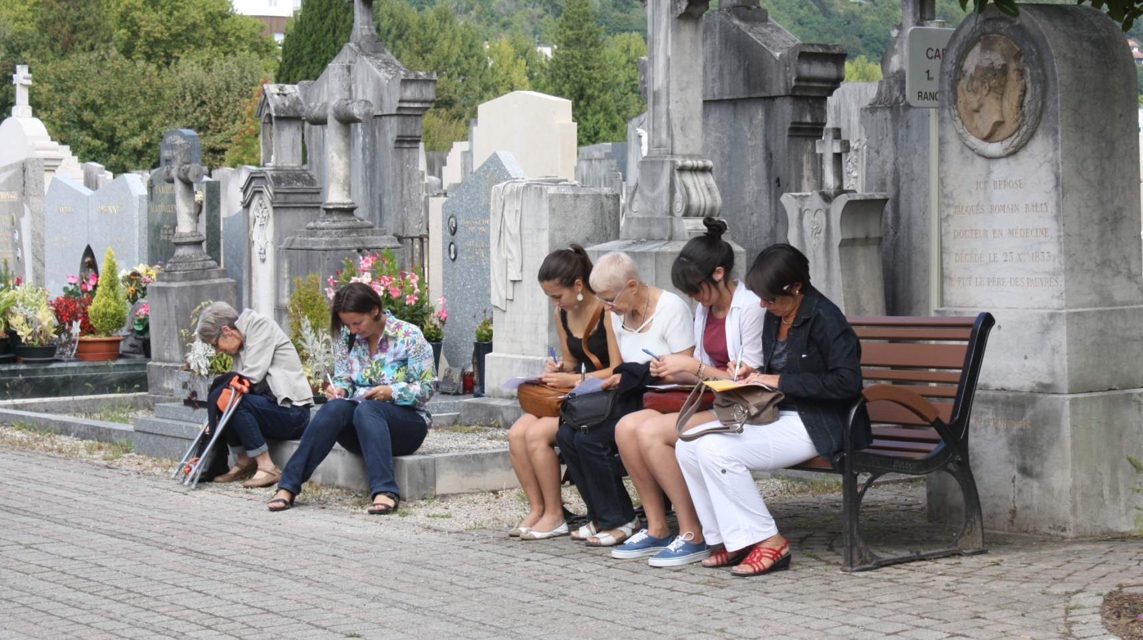
Enquête auprès des visiteurs : retours positifs
Les personnes, le plus souvent, ont eu l'information par le dépliant à l‘Office de tourisme ou par le bouche à oreille.
Le degré de satisfaction pour les visites est « satisfaisant » ou « très satisfaisant ».
Les propositions de nouveaux thèmes de visites rejoignent souvent nos propres réflexions.

Slide 8
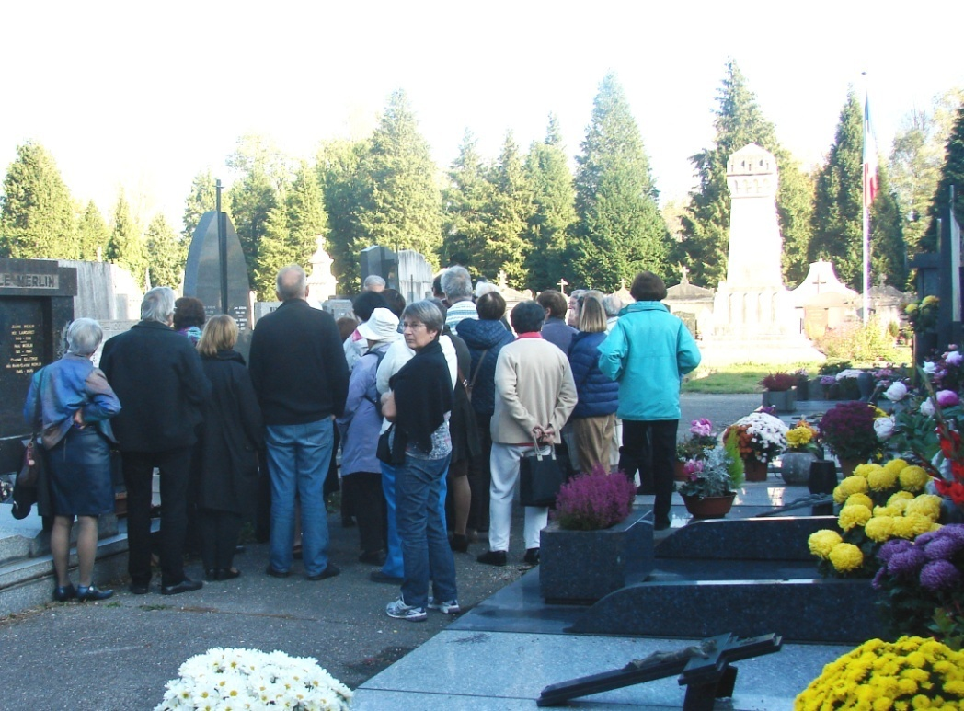
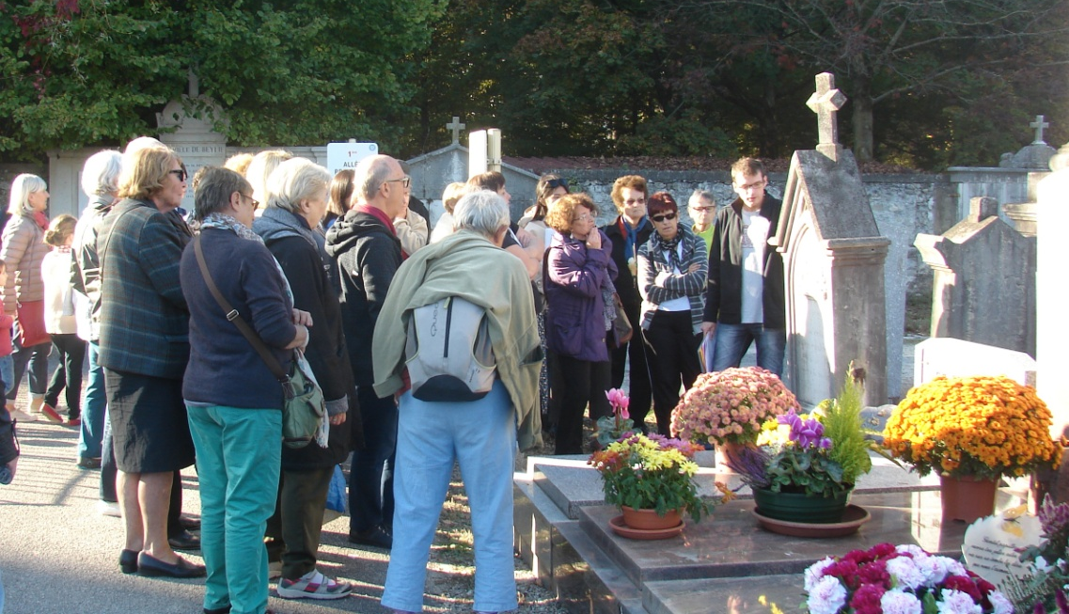
Visite du 31 octobre 2014
Veille de la Toussaint
Affluence de visiteurs imprévue
80 personnes réparties en 2 visites
« A la découverte de Saint-Roch » avec Pierre Blanc,
visite inscrite dans le programme
« Les sculpteurs »
avec Fabien Déquier, venu en renfort

Slide 9
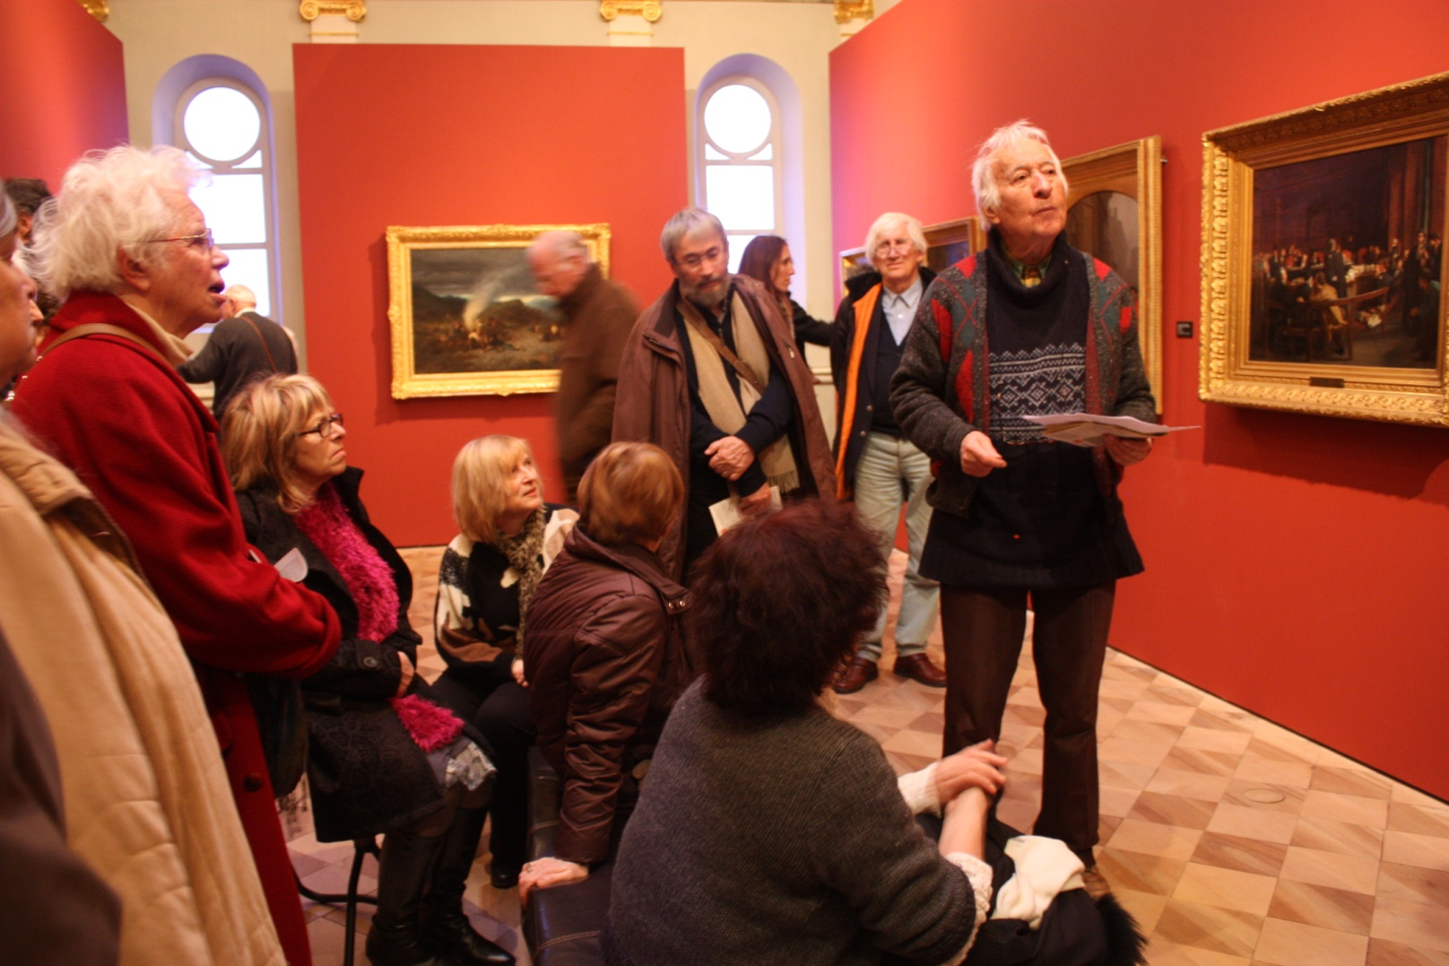
Visites « hors les murs »
proposées aux adhérents
Visite commentée de l’exposition Diodore Raoult par Maurice Wantellet au Musée de l’ancien Evêché - le 1er/02/14

Slide 10
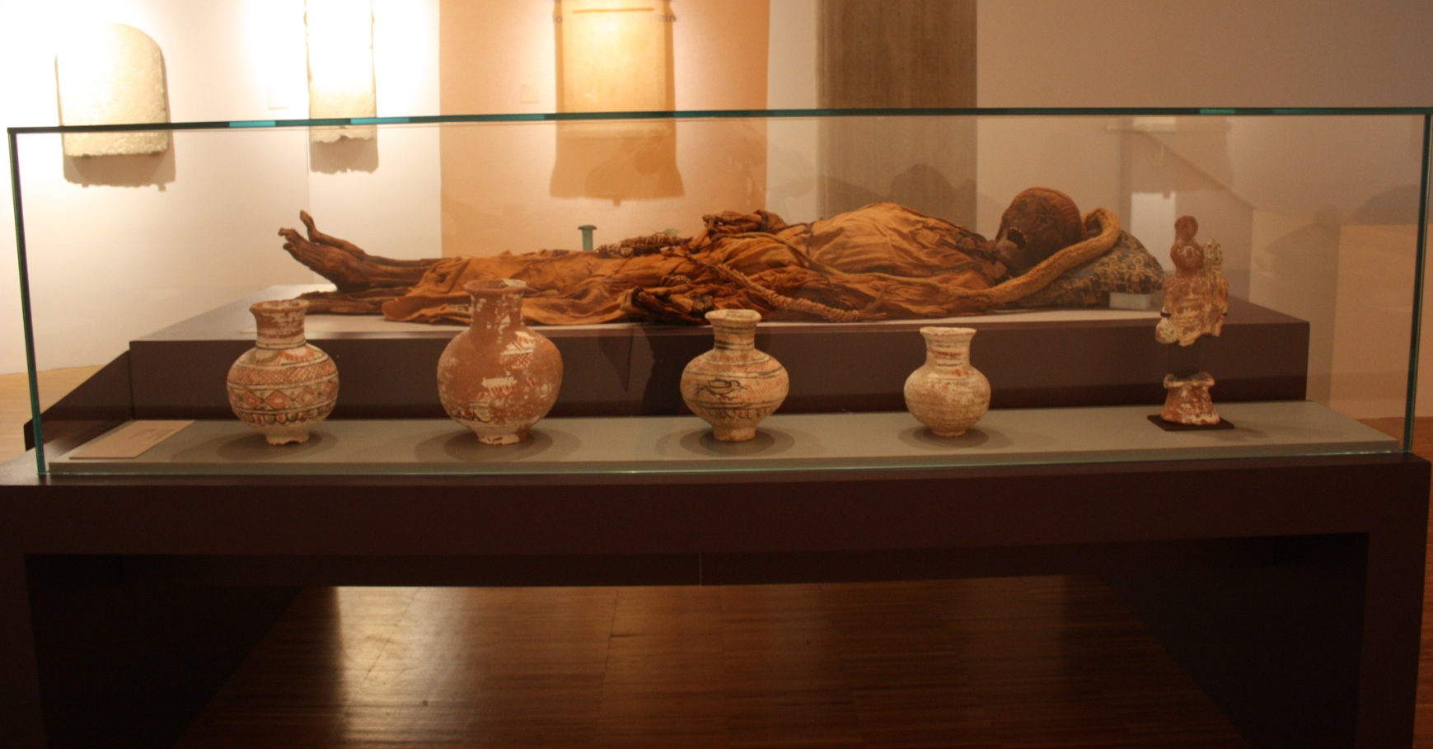
Visite de l’exposition permanente égyptienne au Musée de Grenoble, par Pierre Blanc - le 5/04/14
Momie de la prophétesse d’Antinoé - IIe siècle - IIIe siècle
fouilles A. Gayet, campagne 1906-1907 -

Slide 11
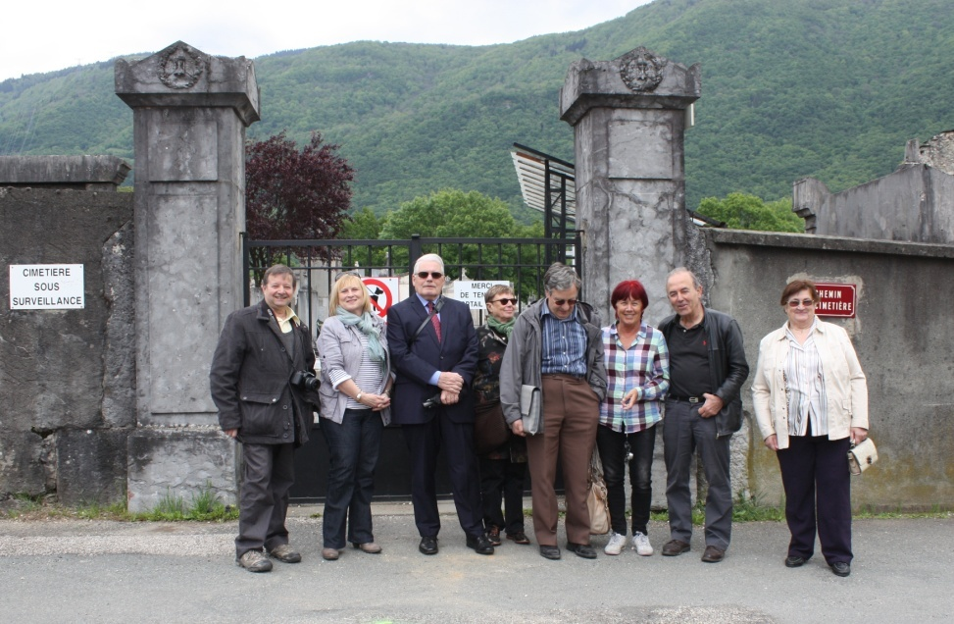
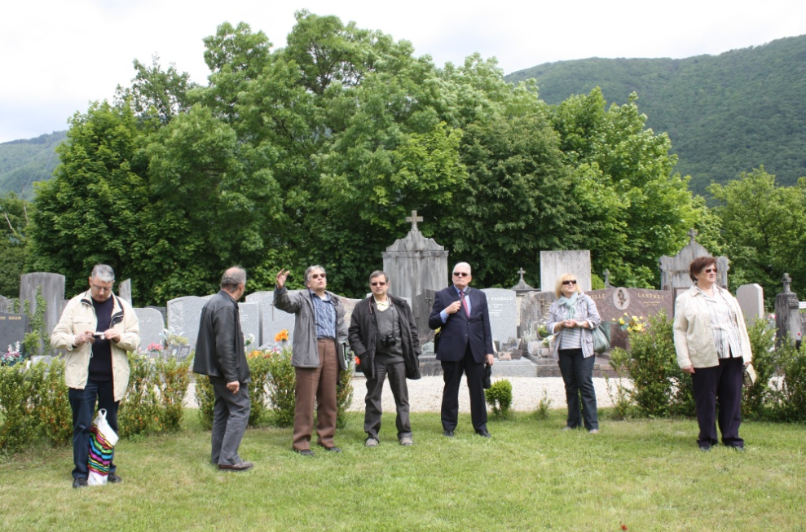
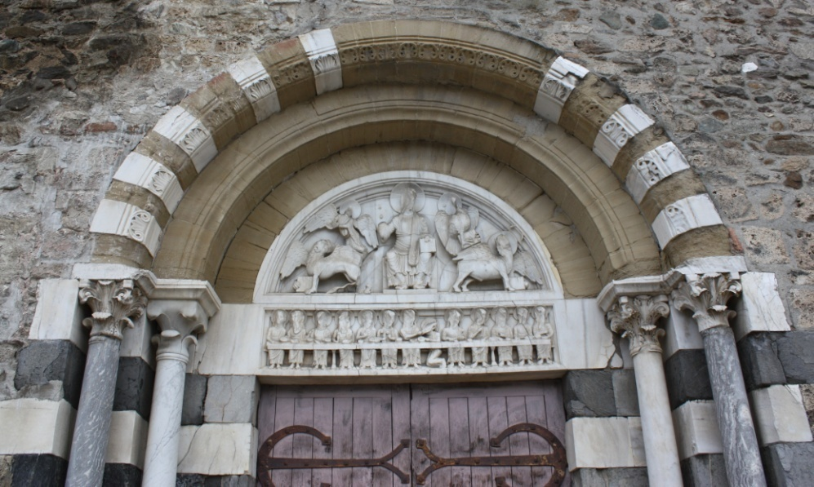
Visite du cimetière de Vizille proposée par l’association « Les Amis de l'histoire du pays Vizillois » - le 16/05/1
Le cimetière de Vizille est sur l'emplacement d'un prieuré dont il ne reste comme bâtiment que la chapelle dont la porte et le tympan en marbre ont été classés Monuments historiques en 1906.

Slide 12
Relations avec les autres associations et représentation de notre association dans les différentes réunions et rencontres
Participation aux assemblées générales en 2014
de Patrimoine et Développement, ,
de Patrimoine Rhônalpin (PRA),
de la Fédération des association du Patrimoine de l’Isère (FAPI)
de la Casamaures
Participation à la Commission Cimetières à PRA
Comité de pilotage pour mise en place d’une journée annuelle « portes ouvertes » des cimetières en Rhône-Alpes/Auvergne – prévue pour 2016

Slide 13
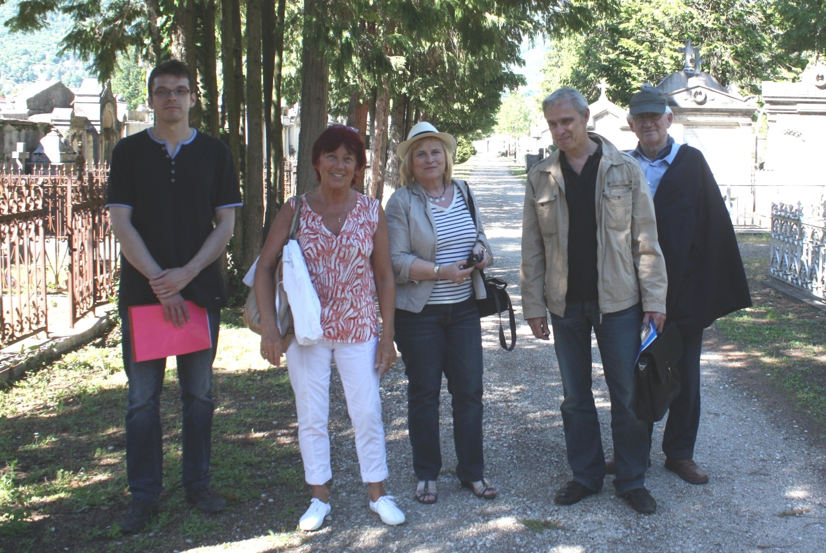
Rencontre avec M. Olivero, représentant régional de l’ACMN
(Association pour la Conservation des Monuments Napoléoniens)
Visite des tombes napoléoniennes à Saint-Roch le 24/05/14

Slide 14
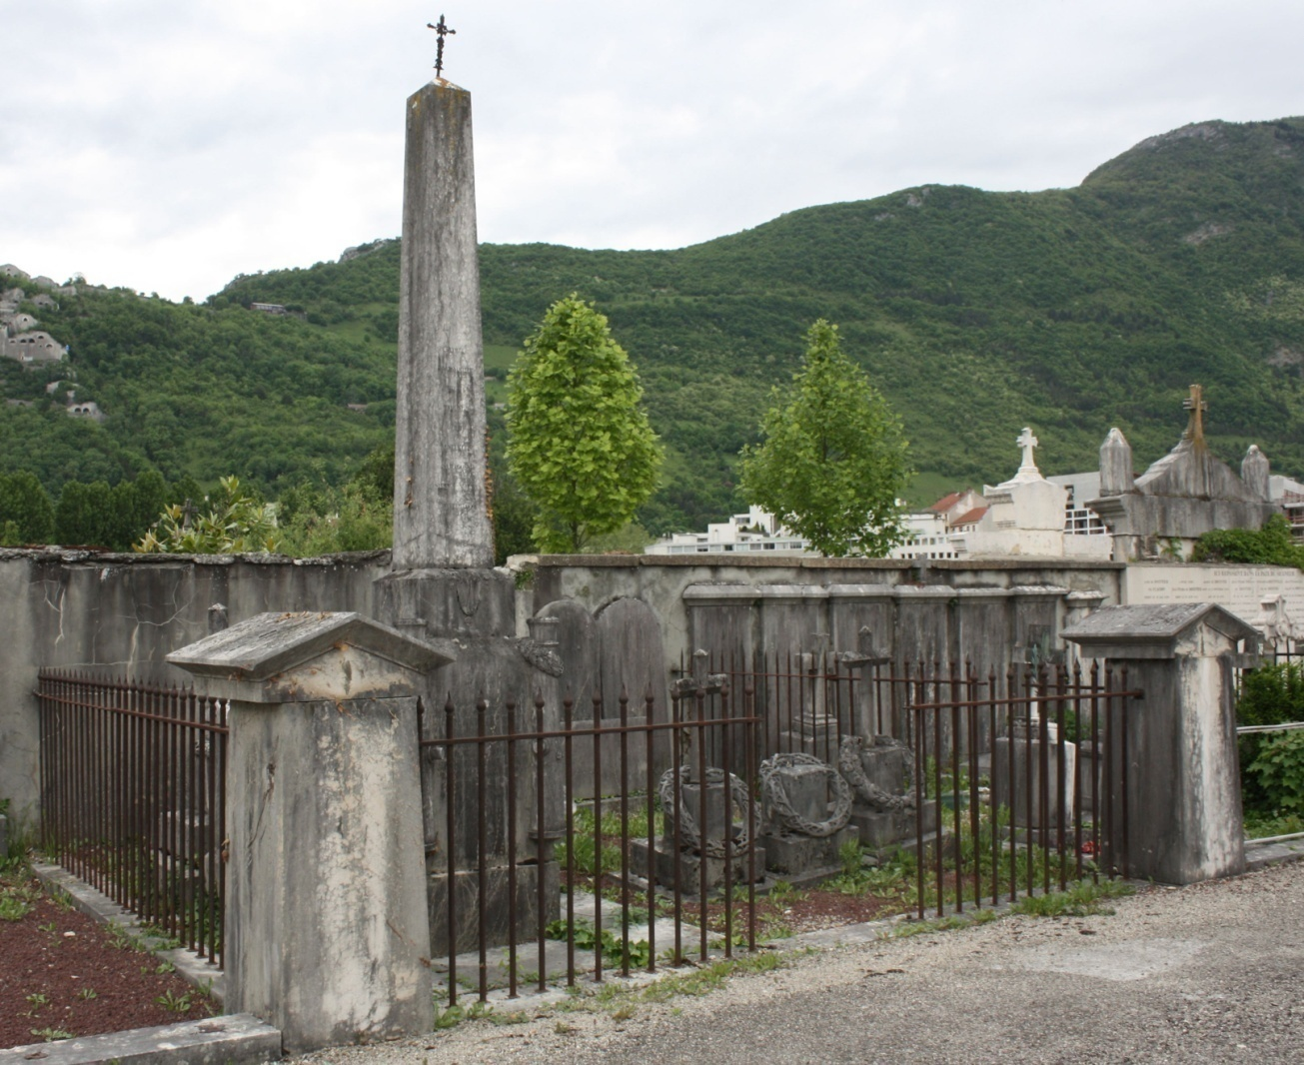
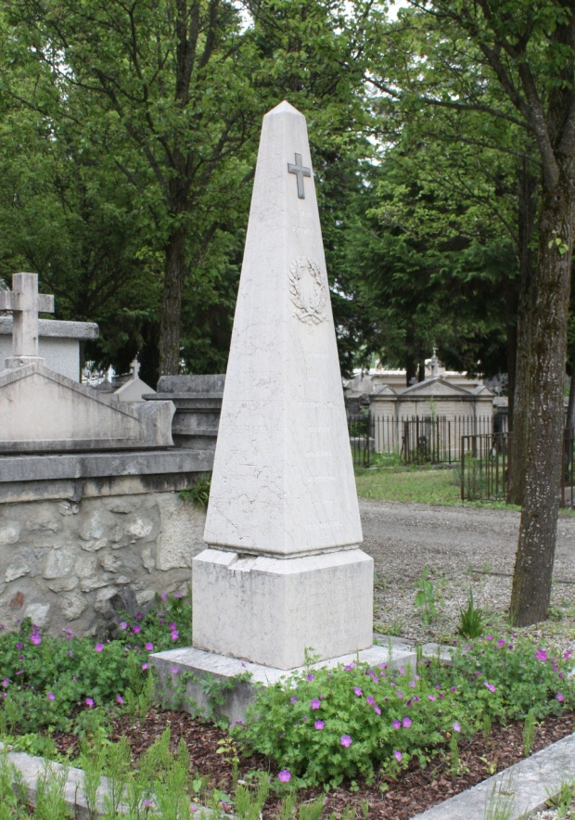
Tombes napoléoniennes à Saint-Roch
Une quinzaine répertoriées
Joachim-Jérome Quiot du Passage
03° allée principale -Case 28
Louis Bégot
Zone 07 gauche -Case 16

Slide 15
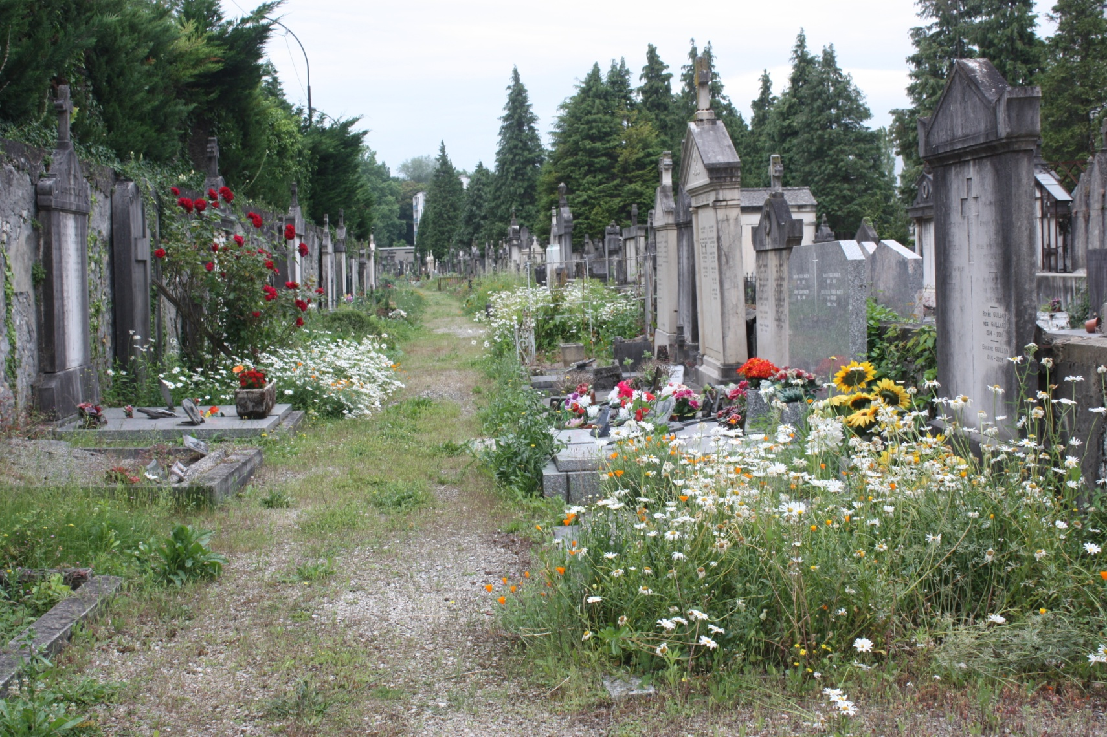
Visite du cimetière Saint-Roch par la Ligue de Protection des Oiseaux – le 24/05/14
A l'occasion de la Fête de la Nature et en partenariat avec les espaces verts de la ville de Grenoble, la LPO Isère a proposé une visite dédiée à l'observation de la biodiversité et aux cultures alternatives (zones sans pesticide) à Saint-Roch.

Slide 16
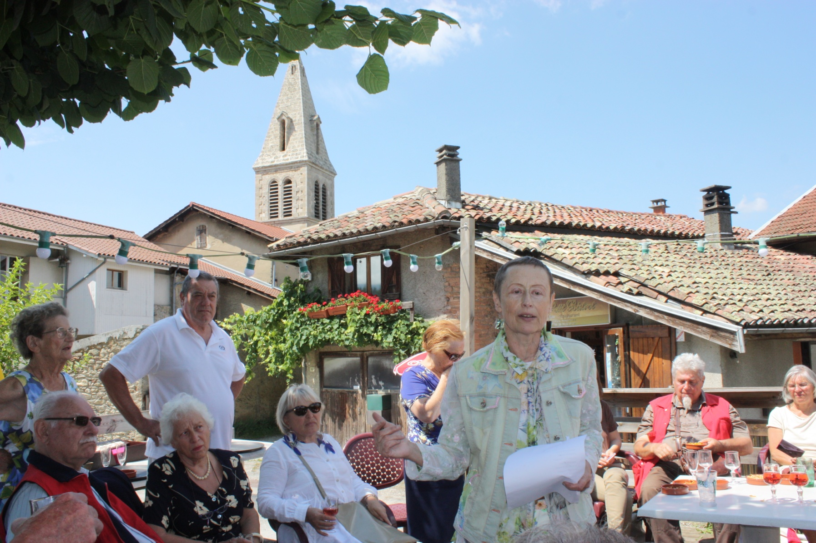
Fête annuelle de la Sainte-Anne à Venon,
organisée par l’association ASP2G - le 26/07/14

Slide 17
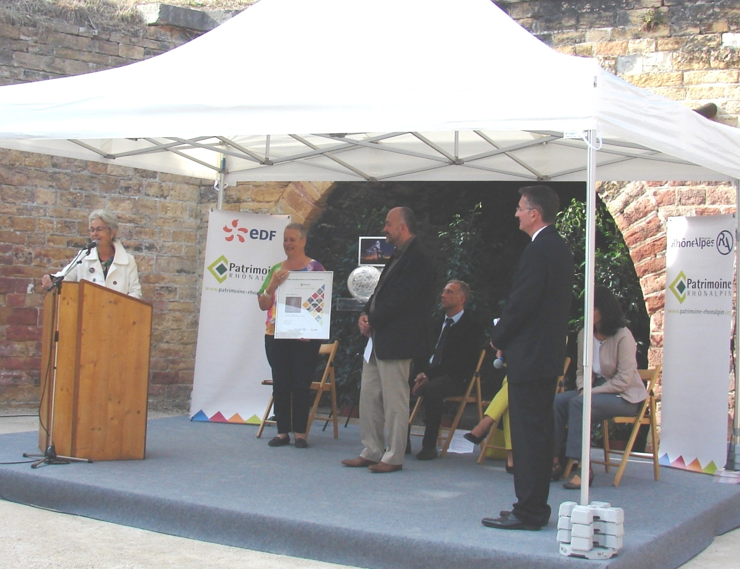
Prix rhônalpins du patrimoine 2014 au Cimetière de Loyasse,
Remise du prix du Savoir-Faire à l’Atelier Tournesol
représenté par Christiane Guichard
Savoir-faire de la gnomonique.
Création et restauration de cadrans solaires

Slide 18
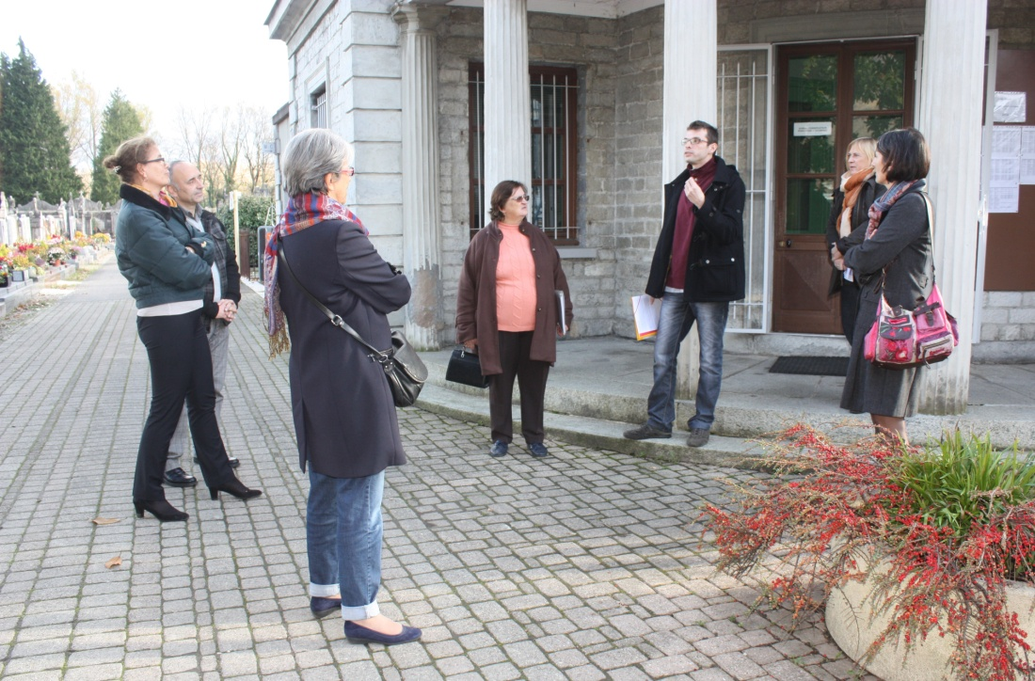
Rencontres avec les élues de la Mairie
Suite au changement de municipalité en mars 2014, nous avons souhaité rencontrer deux nouvelles élues de la mairie pour leur présenter nos activités :
Mme Martine Jullian
Conseillère municipale, déléguée
au Patrimoine et à la Mémoire
Mme Maud Tavel
Adjointe au Maire, chargée de
l’Administration générale
Après avoir rencontré chacune
d’elles en Mairie, nous leur avons proposé une visite particulière de Saint-Roch en compagnie de Mme Christine Delplanques, Directrice des Cimetières de Grenoble, et M. Victor Papagno, responsable technique de Saint-Roch, le 28/11/14.

Slide 19
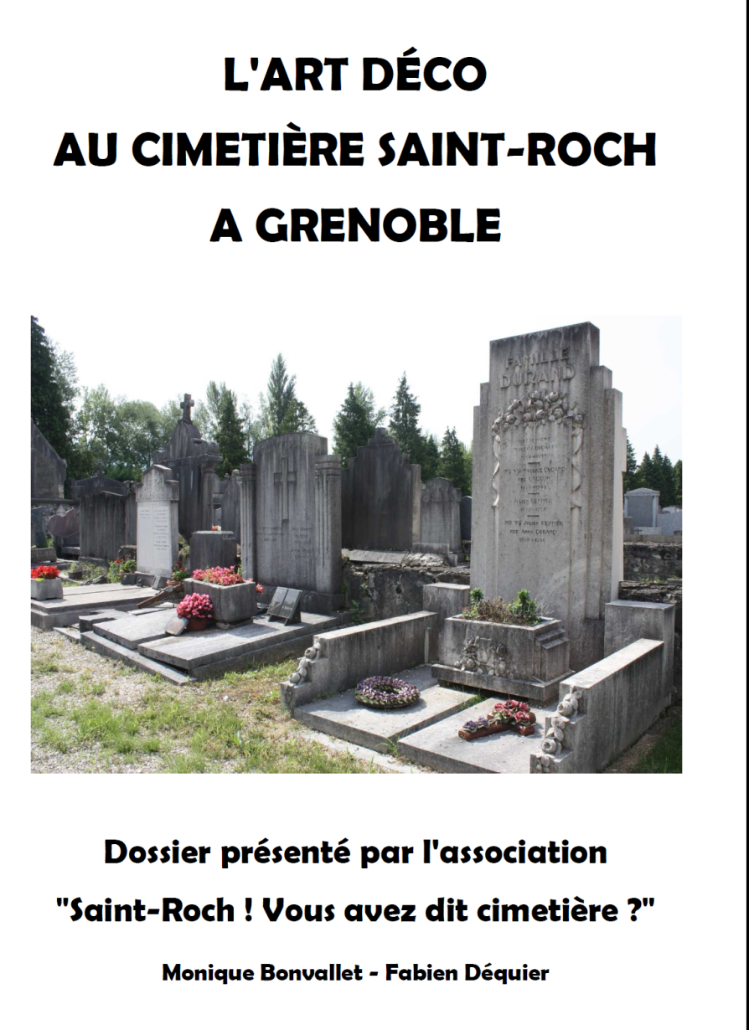
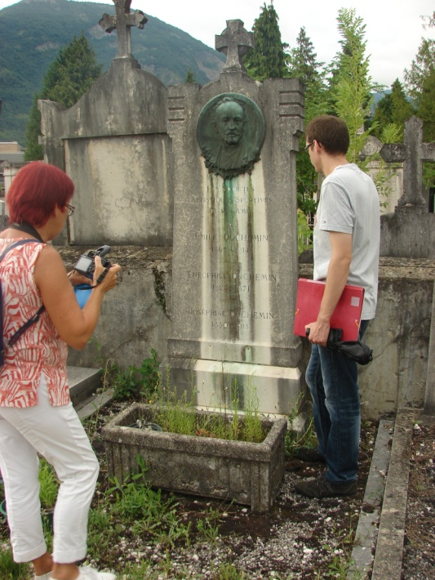
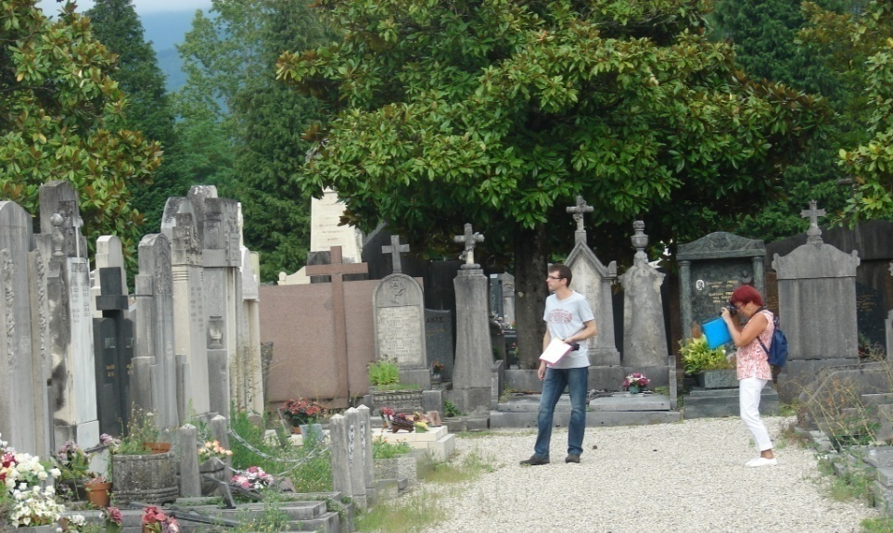
Réalisation d’un dossier sur l’Art Déco à Saint-Roch à la demande de Mme Jullian
Pour les 90 ans de l’Exposition Internationale, la Ville de Grenoble souhaite organiser un évènement autour de la Tour Perret et de l’Art Déco
Monique et Fabien en repérage des tombes Art Déco à St-Roch

Slide 20
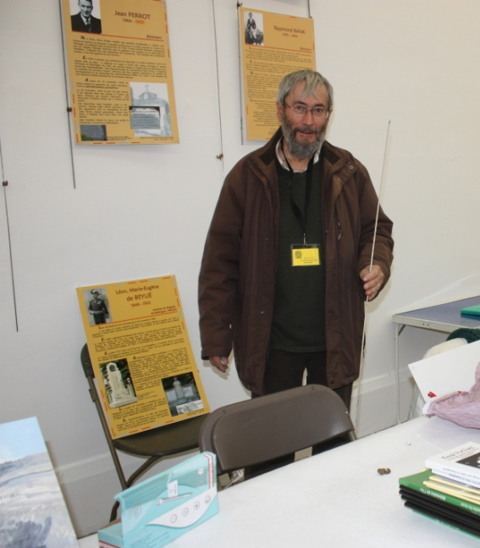
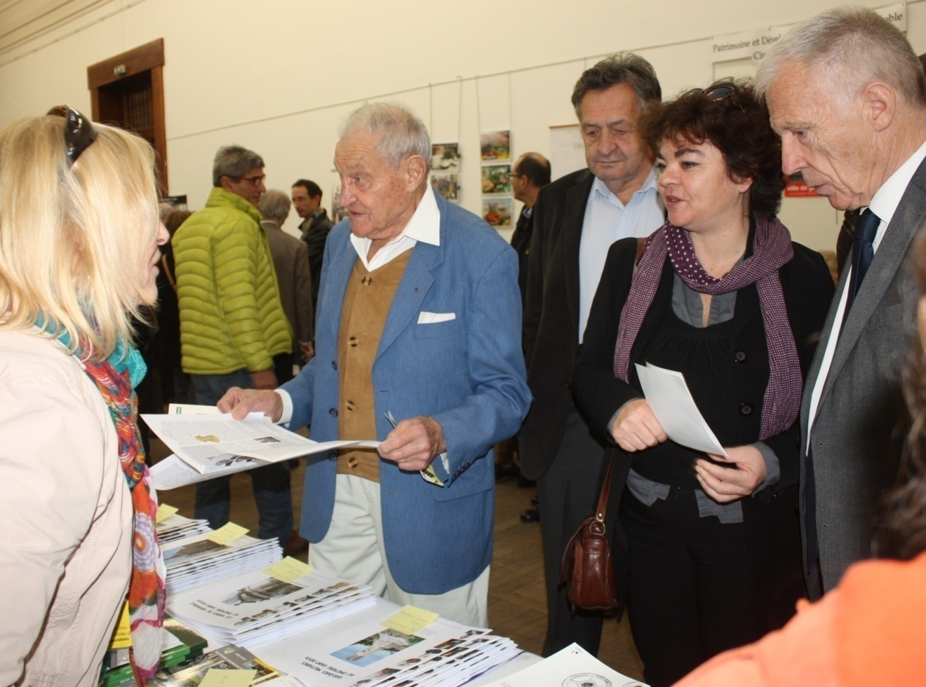
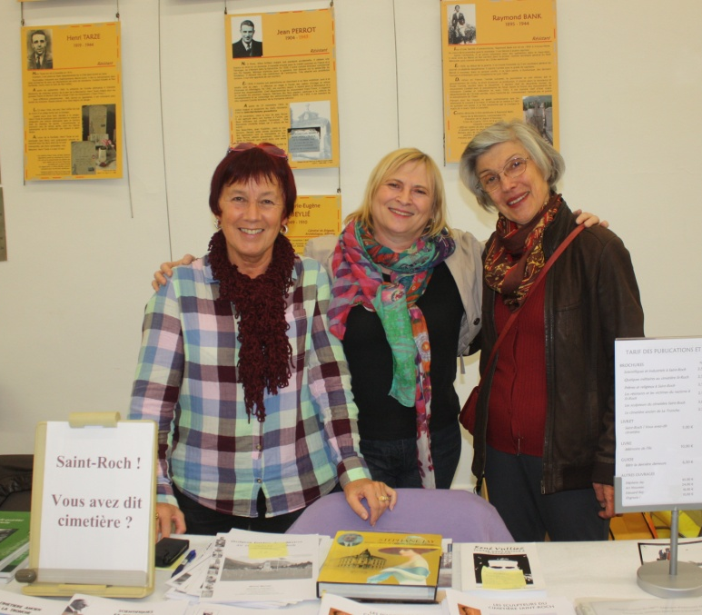
Salon du régionalisme alpin 2014
21 – 22 et 23 novembre
Bilan du Salon du livre
Dépenses : 175, 00 €
Recettes : 165, 00 €
soit un déficit de 15,00 €
… mais un beau stand et de belles rencontres !

Slide 21
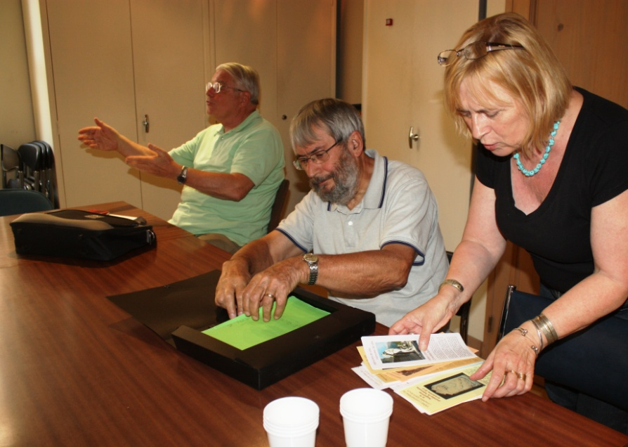
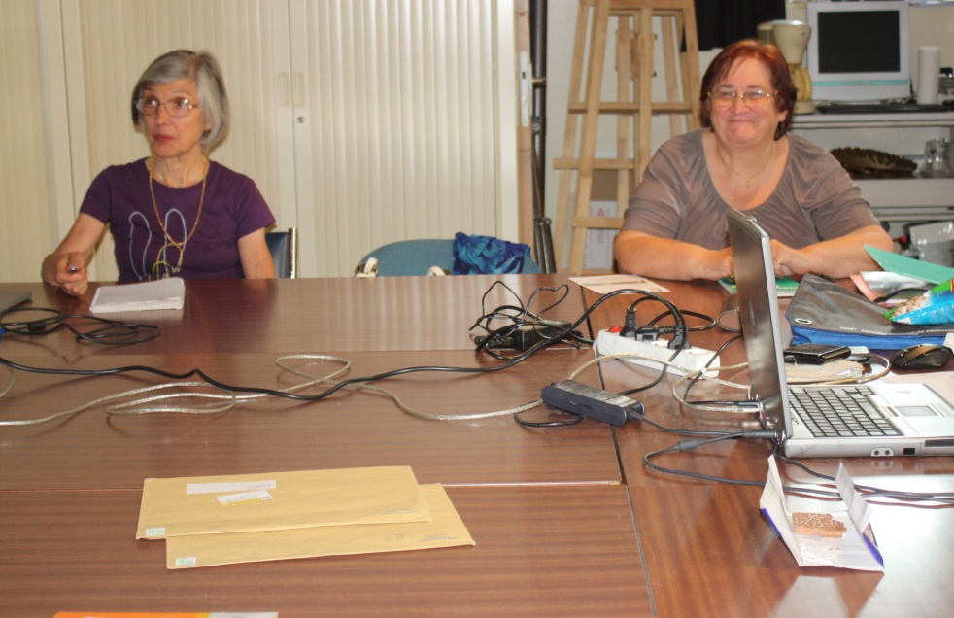
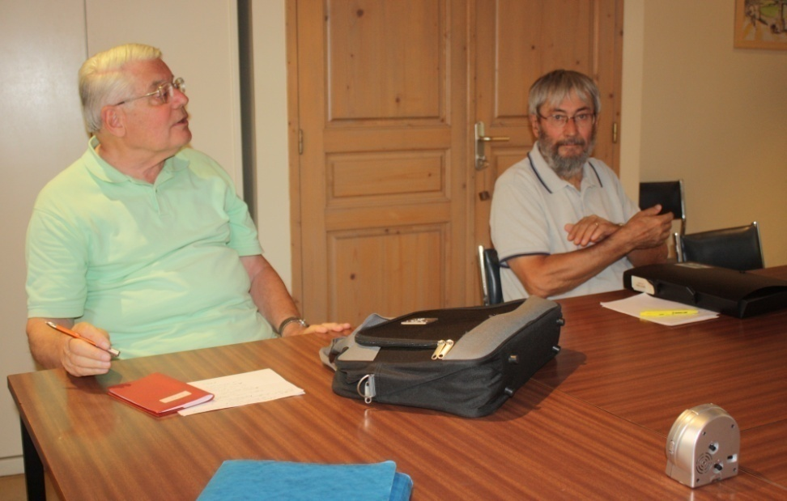
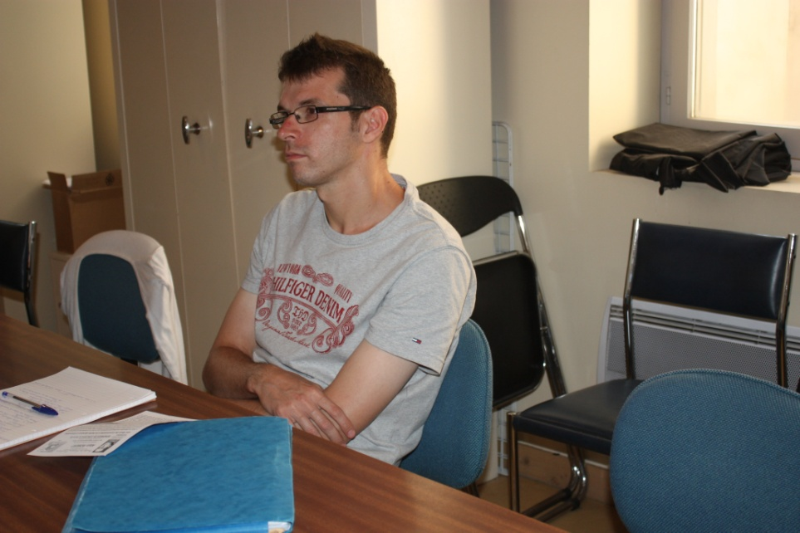
Une séance de travail du Conseil d’Administration

Slide 22
Les moments forts de la communication sur l’association Saint-Roch dans les médias
Le Dauphiné Libéré du 14/04/14

Slide 23
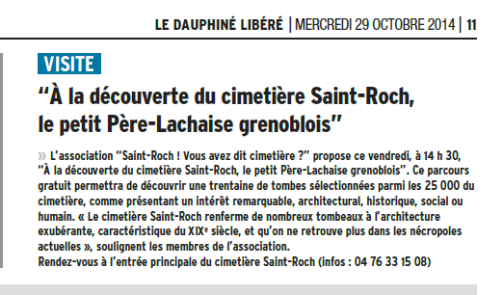

Slide 24
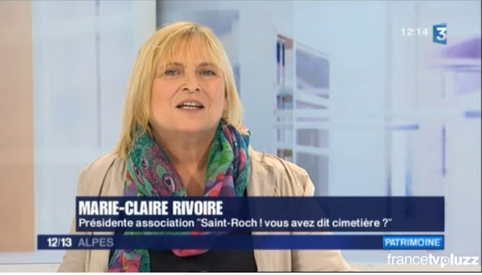
Tournage d’un reportage et interview sur France 3 - le 30/10/14
.
A la veille de la Toussaint, nous avons été contactés pour un reportage sur le cimetière Saint-Roch. Il y a eu un tournage le matin au cimetière et la Présidente de l’association a été interviewée au JT de 12 h. sur le plateau en ouverture du Journal

Slide 25
Projets en cours
et à venir 2015

Slide 26
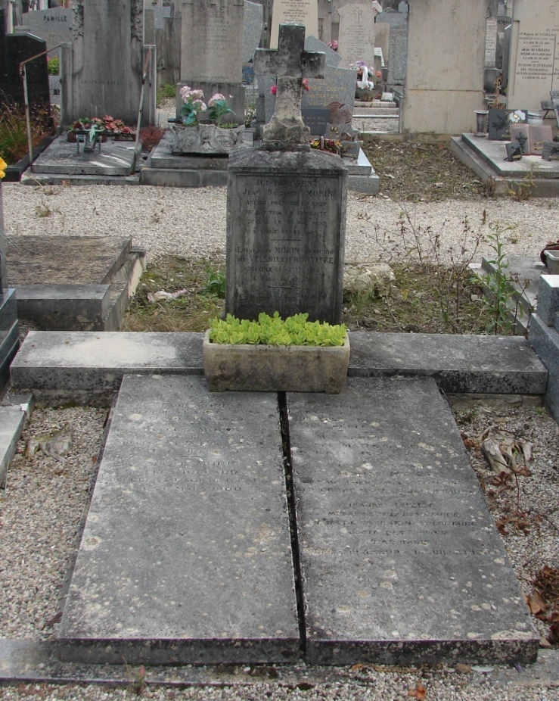
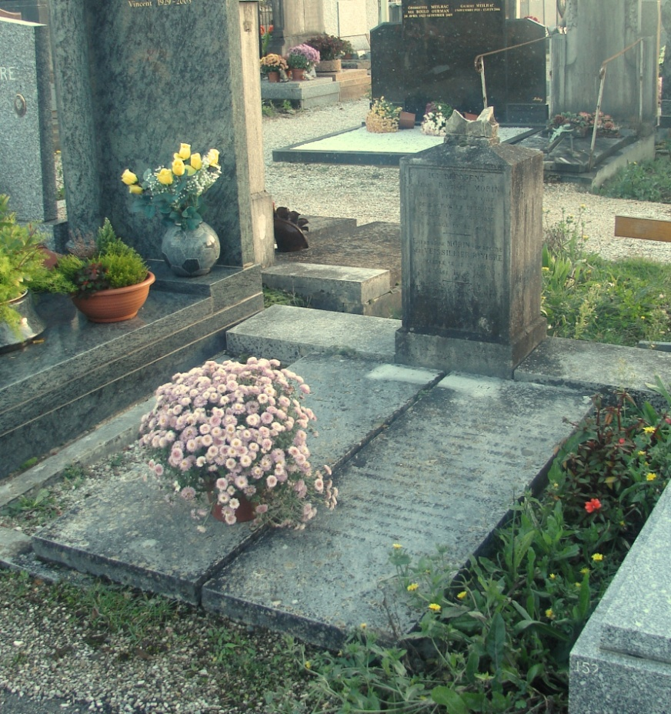
Projets de restauration de tombes
Tombe d’Isaure Luzet
En 2013
En 2014
Devis pour une rénovation = 1800 € (nettoyage, regravure des inscriptions,…)
Pour une restauration complète = 6000 € ( avec dépose du monument et travaux en atelier)

Slide 27
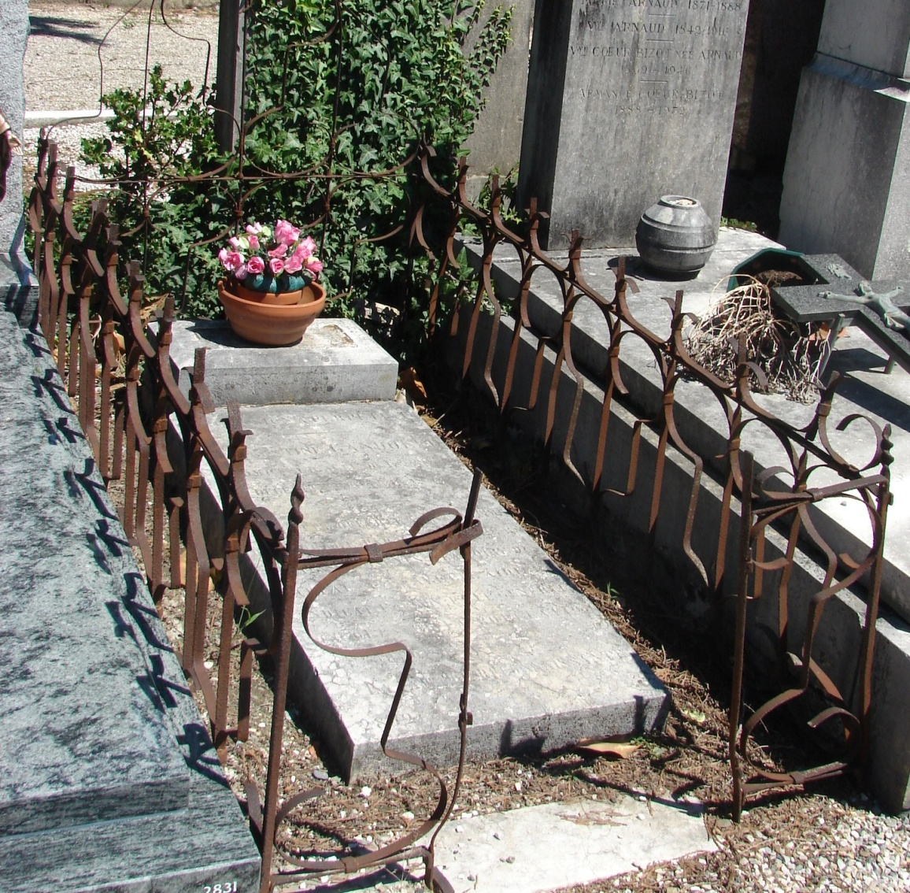
Tombe d’Augustine Gandolfo
Montants des devis
Travaux de rénovation de la dalle et regravure des inscriptions = 2500 €
Travaux de restauration complète de la ferronnerie
= 3500 €
Soit un total de 6000 €

Slide 28
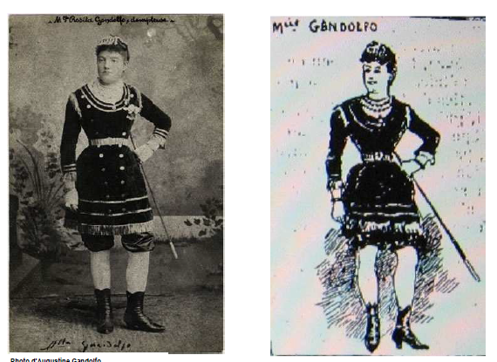
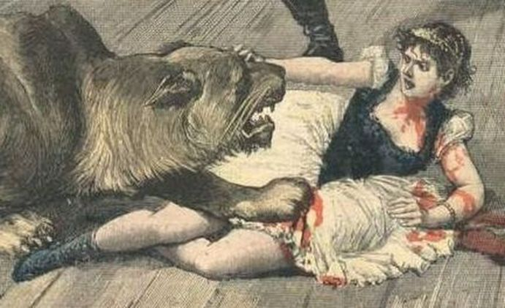
Une récente découverte : la véritable photo d’Augustine Gandolfo
Le Petit journal illustre
du 25 avril 1891
Mort de Rosita Gandolfo
Croquis d'Augustine Gandolfo paru dans le Progrès illustré du 19 avril 1891 et exposé dans les foires après sa mort.

Slide 29
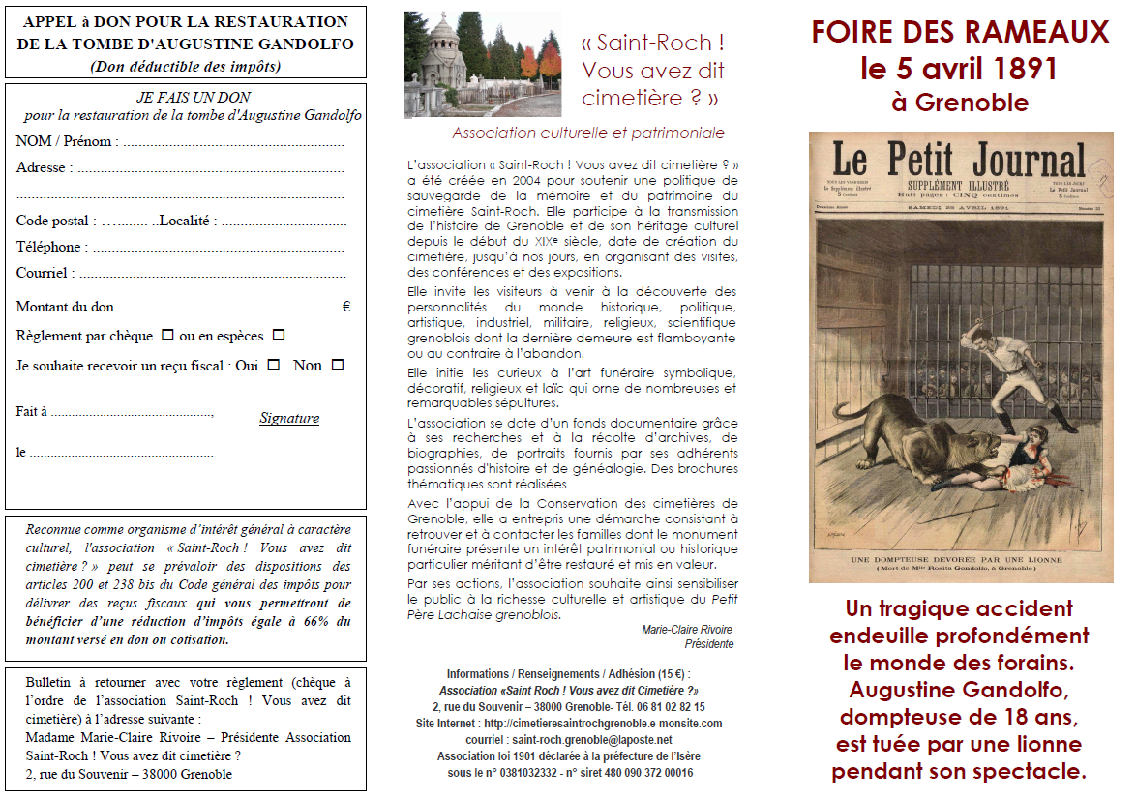
Dépliant distribué aux forains à la Fête des Rameaux de 2015

Slide 30
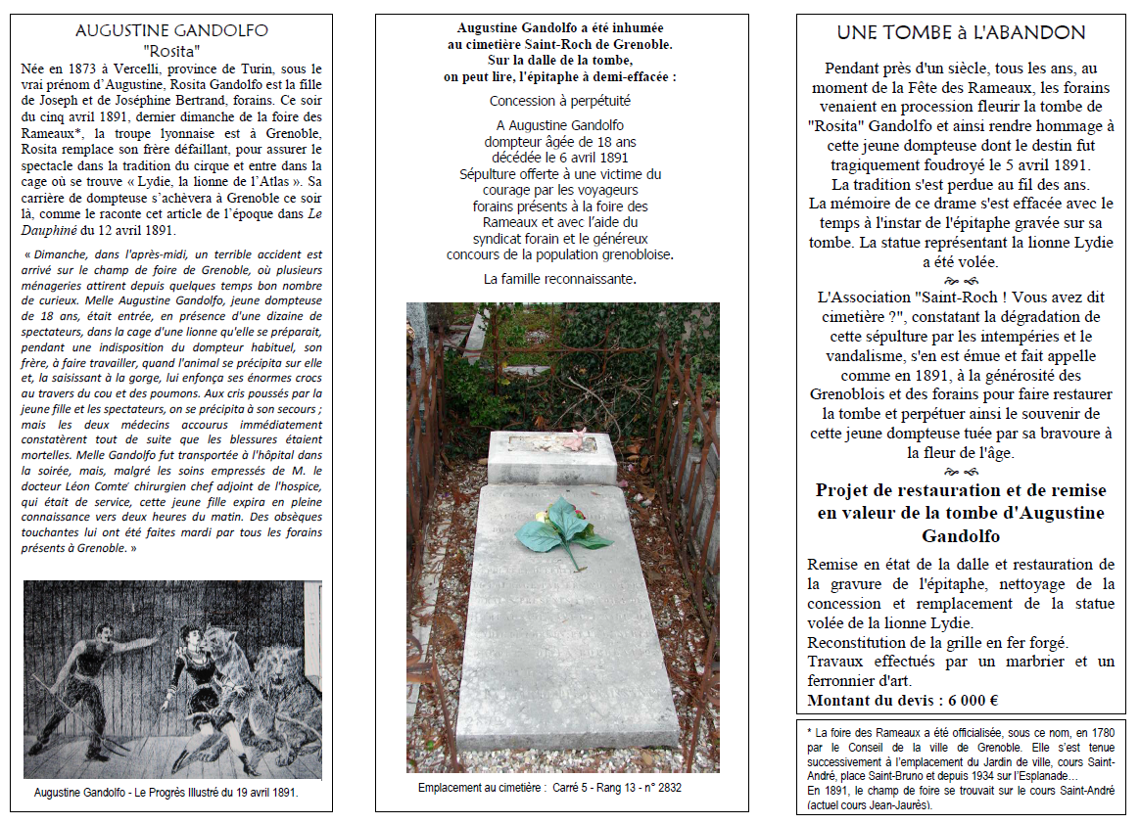

Slide 31
BROCHURES EN COURS DE REALISATION,
A L’ETUDE ou EN PROJET
Les Architectes :
Parution prévue pour la première visite le 27 juin prochain.
Les Peintres :
En cours de réalisation dans les semaines à venir.
Sur l’entourage de Stendhal :
En cours de réalisation, mais à plus long terme.
Sur l’histoire des cimetières de Grenoble :
A l’état de projet pour l’instant.
Brochure sous forme de catalogue à partir de l’exposition : Idem. A l’état de projet.

Slide 32
DES NOUVEAUX THEMES DE VISITES EN COURS DE REFLEXION ou D’ETUDE
THEMES EN COURS D’ETUDE
LES FEMMES À SAINT-ROCH ET LEUR PLACE DANS LA SOCIÉTÉ DU 19ÈME SIÈCLE.
CONCERNANT UNE FUTURE VISITE SUR LES GANTIERS
Nous faisons actuellement un travail de recherches et d’inventaire des tombes des gantiers à Saint-Roch mais nous ne prévoyons pas à court terme l’organisation d’une visite.
THEMES EN GESTATION
LES MEDECINS
LES IMMIGRANTS (Polonais, Portugais, Italiens, Russes) qui ont participé au développement économique de la ville).

Slide 33
